Slide 1
Информационно-образовательный портал
«УПРАВЛЕНИЕ ЗДРАВООХРАНЕНИЕМ»
Всероссийское профессиональное сообщество руководителей и специалистов медицинских организаций
Он-лайн семинар
«Пациентоориентированный подход- как требование внутреннего контроля качества и безопасности медицинской деятельности мед. организации»

Slide 2
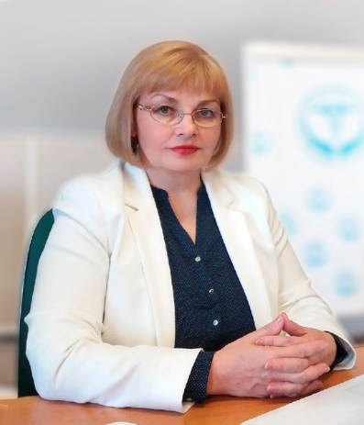
Кто ведет обучение
Лушникова Светлана Николаевна
Сертифицированный бизнес-консультант по разработке и внедрению систем менеджмента качества, внутреннего контроля качества мед. организации, аудитор систем менеджмента ( на основе требований группы стандартов ИСО 9001).
Автор обучающих программ, семинаров, тренингов, статей для медицинских центров и клиник.
Разработчик корпоративных стандартов работы медицинских учреждений
http://slushnikova.ru

Slide 3
Что вы узнаете на он-лайн семинаре
Блок № 2
- Базовые принципы пациентооориентированного подхода
- стандартизация работы мед. персонала и обучение как методы внедрения пациентоориентированного подхода.
- Пациентоориентироанные подход в работе медицинской сестры.
- Пациентоориентированный подход в работе мед. регистратора ( администратора).
- Техники пациентоориентированного подхода в ведении амбулаторного приема.

Slide 4
7
Что такое пациентоориентированный подход или клиентоориентированный сервис?
Пациент – самая важная персона в нашей клинике ( см. заповеди работы с клиентом)
+
Удовлетворение потребностей пациента
пациент !!!

Slide 5
Как выделиться среди конкурентов?
Только пациентооринтированный подход поможет опередить конкурентов и привлечь в нашу клинику/мед. центр пациентов, а также сделать их постоянными нашими пациентами.

Slide 6
Что делать, чтобы пациент нас выбрал?
6
Что хочет от нас пациент?
http://slushnikova.ru

Slide 7
Подарки!!!
- Положение о корпоративной культуре мед. организации
- Форма Журнала по учету жалоб и претензий пациентов
Сделайте заявку на получение ПОДАРКА по электронной почте
shmk2@yandex.ru
В теме письма пишите: «Подарки по пациентоориентированности»

Slide 8
Что хочет пациент ( потребности пациента)
КАЧЕСТВО
БЫСТРО
?
КОМФОРТНО

Slide 9
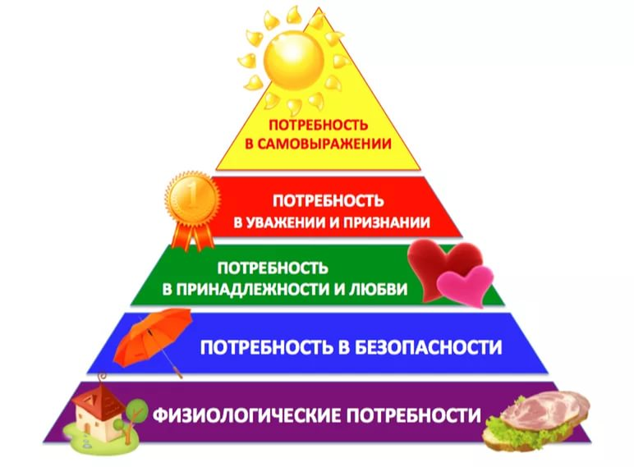
Пирамида базовых потребностей человека
7
http://slushnikova.ru

Slide 10
Почему клиенты уходят

Slide 11
Пациентоориентированный подход в работе медицинской сестры

Slide 12
Элементы клиентоориентированного сервиса в работе мед. сестры

Slide 13
Элементы клиентоориентированного сервиса: внутренний настрой
Внутренний настрой – улыбка и доброжелательность.
Улыбайтесь искренне каждому Пациенту.
Улыбка и внимание медицинской сестры дает возможность Пациенту почувствовать себя нужным и значимым.

Slide 14
Элементы клиентоориентированный сервиса: форма общения с пациентом
Приветствие Пациента: здоровайтесь с каждым пациентом.
Стремитесь всегда максимально помочь любому Пациенту.
Порядок и чистота во всем. Рабочее место медицинской сестры, процедурный кабинет должны быть всегда в порядке и чистыми.
Вести разговоры только по делу в присутствии пациента. Любые посторонние разговоры это знак неуважения к пациенту.

Slide 15
Элементы клиентоориентированного сервиса: форма общения с пациентом
Медицинская сестра обязана знать всех записавшихся заранее и ожидаемых пациентов на прием по имени и отчеству и обращаться строго по имени и отчеству.

Slide 16
Клиентоориентированный сервис внимание к каждому пациенту
При приглашении пациента в процедурный кабинет медицинская сестра, использует фразу: «Имя, отчество пациента, я медицинская сестра ФИО, приглашаю Вас в процедурный кабинет, пройдемте за мной».

Slide 17
Методы оказывания внимания пациенту

Slide 18
Элементы внимания
Обращение по имени отчеству
Искреннее желание помочь клиенту, проявление эмпатии.
Самопрезентация
Понимание и контроль состояния пациента
Использование техники присоединения в общении с пациентом
Техника активного слушания

Slide 19
Этапы проведения процедуры для пациента
1. Подготовка к проведению процедуры
2. Встреча пациента
3. Самопрезентация
4. Выяснение потребностей пациента: уточнение назначений
5. Информирование о ходе процедуры
6. Оценка функционального состояния пациента (возможности проведения процедуры)
7. Проведение процедуры
8. Информирования пациента о сроках получения результатов анализа/о времени следующей процедуры согласно назначениям врача
9. Производство необходимых записей о проведенной процедуре

Slide 20
Стандарт встречи пациента, самопрезентации и взаимодействия с пациентом
Цель этапа: установление доверительного контакта, снятие тревоги и страхов у пациента, самопрезентация.
Перед приемом пациента медицинская сестра уточняет И.О. пациента (берет график записи у администратора или «принимает» пациента от врача)

Slide 21
Стандарт встречи пациента, самопрезентации и взаимодействия с пациентом
Медицинская сестра приглашает пациента на процедуру по имени отчеству, говорит четко и внятно: «Здравствуйте, Иван Петрович! Я Ваша медицинская сестра – Наталья Петровна. Проходите, пожалуйста!»
Пригласить пациента присесть и разместить личные вещи на видном месте:
«Располагайтесь, пожалуйста!».
Тон голоса теплый, деловой, поддерживающий, искренне сочувствующий, эмоционально-отзывчивый во время всего разговора.

Slide 22
Стандарт выяснения назначений врача
Цель этапа: обеспечение соответствия проведения процедур (заборов) назначениям врача.
Уточнить назначения процедуры в медицинской карте (компьютерной программе): «Давайте уточним Ваши назначения, Иван Петрович. Вам необходимо сдать… Все верно?» или «Сегодня у нас капельница с … Верно?» или «Доктор назначил Вам следующее...».
В случае назначений процедур не от врача нашей клиники – пригласить свободного доктора, для предварительной экспресс - консультации и записи в медицинскую документацию.
В случае назначений лабораторных исследований не врача нашей клиники – уточнить, есть ли бумажное направление, проанализировать его, уточнить вид исследований. Например, занести данные о процедуре в Журнал учета процедур.

Slide 23
Стандарт подготовки к проведению процедуры
Цель: обеспечить качество (соответствие нормативным требованиям) и безопасность проведения процедуры, комфортное самочувствие пациента во время проведения процедуры.
Обработать кушетку/ кресло, столик для забора дезраствором.
Постелить одноразовую салфетку.
Помочь пациенту принять удобную для него и для проведения манипуляции позу. Удостовериться, что пациенту тепло и удобно: «Вам удобно Иван Петрович? Вас накрыть еще одеялом?»
Надеть перчатки, маску в присутствии пациента.
Продемонстрировать пациенту вскрытие упаковки одноразовых шприцов, капельниц, препаратов для инъекций: вскрыть препарат, шприц, пробирки в присутствии пациента. Ампулу обработать перед вскрытием спиртовой салфеткой.
Прокомментировать ход процедуры: «скорость введения препарат посредством капельницы по инструкции 40-60 капель в минуту, то есть длительность вашей процедуры будет составлять примерно час. Вы готовы?»

Slide 24
Пациентоориентированный подход в работе мед. регистратора/администратора

Slide 25
Как работать по стандартам администратора
Стандарты работы – это собранные воедино алгоритмы, примеры скриптов, сценариев поведения, требующие быстрой реакции администратора на ситуации, возникающие в ходе работы на телефоне и в живу с пациентами.
!!! На каждом этапе работы мед. регистратора/администратора регламентирован пациентоориентированный подход в общении с пациентом.

Slide 26
Пациентоориентированный подход при отработке входящего звонка
Позитивный настрой – «Внутренняя улыбка»
Обращение к пациенту по имени (отчеству)
Подстройка под темп речи (используем по темпераментам человека: четыре типа темпераментов)
Искреннее желание помочь пациенту, проявление эмпатии.
Выказывание внимания пациенту

Slide 27
Алгоритм общения с пациентом при записи на прием (по телефону и при личном контакте)
Самопрезентация
Установление контакта
Выяснение потребностей
Презентация услуг
Работа с возражениями
Запись на прием
Выход из контакта
http://slushnikova.ru/med/

Slide 28
Пример скрипта по этапу- «Самопрезентация + установление контакта
Добрый день, (утро, вечер), Клиника Ххх» _________________ , администратор ………..(Имя) слушаю Вас. ( техника «внутренняя улыбка»)
Вопрос звонящего пациента_________Например, пациент спрашивает о записи на прием к врачу неврологу.
- Да, конечно, сейчас подберем удобное для вас время, будьте добры, как к вам обращаться?
Ответ звонящего пациента: Иван Петрович.
Иван Петрович, очень приятно! Вы можете записаться к неврологу сегодня в 10.00 или завтра в 16.30. Как Вам удобно?

Slide 29
Скрипт по этапу – «Выход из контакта»
«Итак, Иван Петрович, Вы записались на (указывает дату). Врач -Петр Семенович Иванов, будет Вас ждать в 16.00
Вам подсказать, как к нам добраться?
- Ответ пациента.
Спасибо, за обращение в наш мед. центр. Скажите, откуда вы о нас узнали?.
- Ответ пациента.
- Благодарю Вас за ответ, до свидания, доброго вам дня.

Slide 30
Слушаем ответы на телефонный звонок необученного и обученного администратора

Slide 31
Пациентоориентированный подход при ведении амбулаторного приема

Slide 32
Скорая помощь для доктора
Стандарты для врачей
«Ведение врачебного приема. Клиентоориентированный сервис»
- «Оказание медицинской услуги»(технология лечебного процесса)

Slide 33
Этапы пациентоориентированного подхода во время врачебного приема
Самопрезентация
Установление контакта
Выяснение потребностей
Презентация медицинской услуги
Работа с возражениями
Запись на повторные приемы ( курсовое лечение, комплексные программы лечения)
Выход из контакта
http://slushnikova.ru

Slide 34
Встреча пациента
Встреча пациентов:
Встречая пациента, врач устанавливает эмоциональный контакт с пациентом, находясь в личной зоне, приветствует с улыбкой и учетом времени суток: « Доброе утро!», « Добрый день!» « Добрый вечер!», используя позитивный, мягкий, заинтересованный, внимательный, успокаивающий взгляд и открытые позы.
Если происходит встреча с первичным пациентом, то врач обязательно заранее узнает имя пациента, называет своё имя отчество.

Slide 35
Встреча пациента
Если пациент прежде лечился у врача, но прошло значительное время, необходимо напомнить свое имя и отчество: «Я помню Вас, Е.М. по прошлому визиту. Напомню, меня зовут…».

Slide 36
Встреча пациента
Врач должен предоставить пациенту стул, дать ему паузу для освоения в кабинете: « И.И.! Располагайтесь, пожалуйста!»
Врач помогает пациенту пройти к кушетке для осмотра и лечь (если это человек пожилой, грузный, неуверенный, в состоянии эмоционального напряжения).
Врач спокойно ждет, пока пациент устраивается в кресле (на стуле), на кушетке: «Вам удобно, И.И.?» (предоставляет паузу для освоения).

Slide 37
Встреча пациента
Врач должен предоставить пациенту стул, дать ему паузу для освоения в кабинете: « И.И.! Располагайтесь, пожалуйста!»
Врач помогает пациенту пройти к кушетке для осмотра и лечь (если это человек пожилой, грузный, неуверенный, в состоянии эмоционального напряжения).
Врач спокойно ждет, пока пациент устраивается в кресле (на стуле), на кушетке: «Вам удобно, И.И.?» (предоставляет паузу для освоения).

Slide 38
Действия, противоречащие пациентоориентированному подходу
Нельзя игнорировать и пытаться нейтрализовать ссылки пациента на тот или иной подход к лечению « третьих лиц» - мнение врача, у которых он лечился или консультировался прежде.
Нельзя отвлекаться при изложении жалоб пациента: надевать перчатки, обрабатывать руки спреем и т.п.
Нельзя давать негативную оценку действиям пациента в прошлом, его лечебному опыту, сравнивать с другими пациентами.
Важно делать комплимент пациентам (за своевременное обращение за врачебной помощью, хорошее изложение жалоб, желание лечиться и исправить ситуацию).

Slide 39
Элементы пациентоориентированного подхода по время осмотра пациента
Врач всегда комментирует цель осмотра.
Перед осмотром врач обязательно надевает перчатки (моет руки), находясь на виду у пациента

Slide 40
Элементы пациентоориентированного подхода по время осмотра пациента
Предупреждает о возможном физическом дискомфорте, незнакомых ощущениях при осмотре.
Врач заменяет специальную терминологию простым языком, поясняет свои наблюдения и выводы.

Slide 41
Презентация мед. услуги
Ведем диалог с пациентом, выстраивая его в форме рекомендаций и предложений, избегая противопоставлений:
« В вашем случае есть возможность …»,
Я рекомендую Вам …»,
« В вашем случае было бы эффективнее…»,
«Мне думается, что гораздо уместнее поступить т.о…».

Slide 42
Фразы для этапа «Выход из контакта»
« Достаточно ли вам информации или вы хотите о чем – то спросить?»
« Все ли понятно я вам изложил(а)?»
« Вы, может быть, хотели бы узнать еще о чем-то?»
« Есть ли у вас какие-то вопросы или пожелания?»
« Может, есть что-то еще, о чем бы вы хотели получить больше информации»?
« Может есть что-то еще, что я могу вам показать (прояснить, продемонстрировать) для Вас?»
« Если у вас появились вопросы, то я с удовольствием отвечу» .
« У вас есть возможность спросить меня о том, что интересно еще».
« Есть ли что-то еще, что мы могли бы обсудить сейчас?»

Slide 43
Подарки!!!
- Положение о корпоративной культуре мед. организации
Форма Журнала по учету жалоб и претензий пациентов
- Политика в области пациентоориентированного сервиса
Стандарты для мед. регистраторов, мед. сестры, для врачебного приема со скидкой более 50% - вместо 7500 руб.
Всего – 3000 руб.
Сделайте заявку на получение ПОДАРКА по электронной почте
shmk2@yandex.ru
В теме письма пишите:
«Подарки по пациент ориентированности»

Slide 44
Задайте ваши вопросы !
http://slushnikova.ru

Slide 45
http://slushnikova.ru
Спасибо за внимание!
Светлана Лушникова
8-968-268-37-72
shmk2@yandex.ru

